Slide 1

Група БОН-БОН учебна 2024-2025

Slide 2
В група БОН-БОН се учат ,възпитават и играят 27 деца – 15 момичета и 12 момчета.
В групата има четири по-малки с една година деца. При направената диагностика за входно ниво 42% са с високи постижения , 23% със средни постижения и 35% с ниски постижения. В края на учебната година резултатите са следните - 48% високи постижения , 26% средни постижения и 24% ниски постижения. Децата ,които са с ниски постижения ,са деца ,които често отсъстват от детската градина или не владеят добре български език. С тези деца през цялата учебна година е работено допълнително и индивидуално.

Slide 3
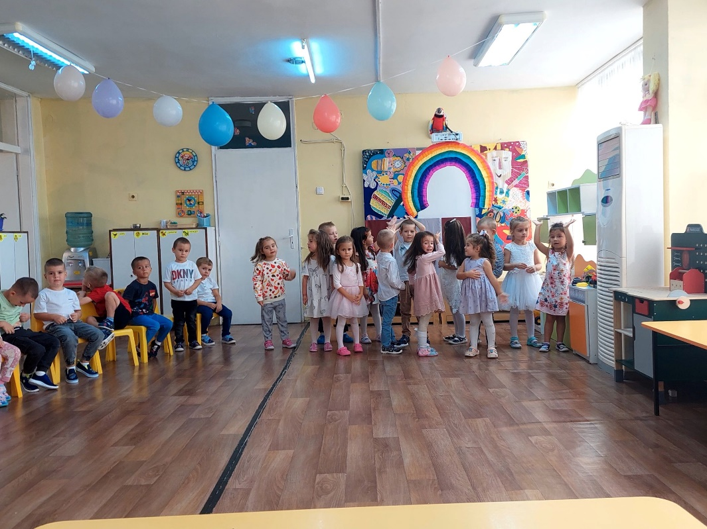
Отново е септември и отново всички се събрахме

Slide 4
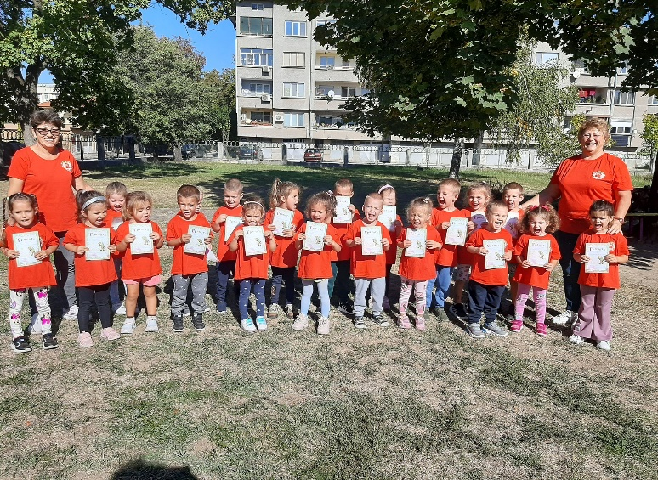
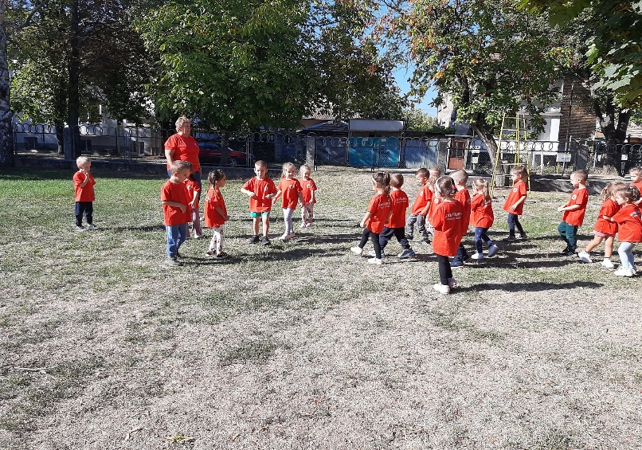
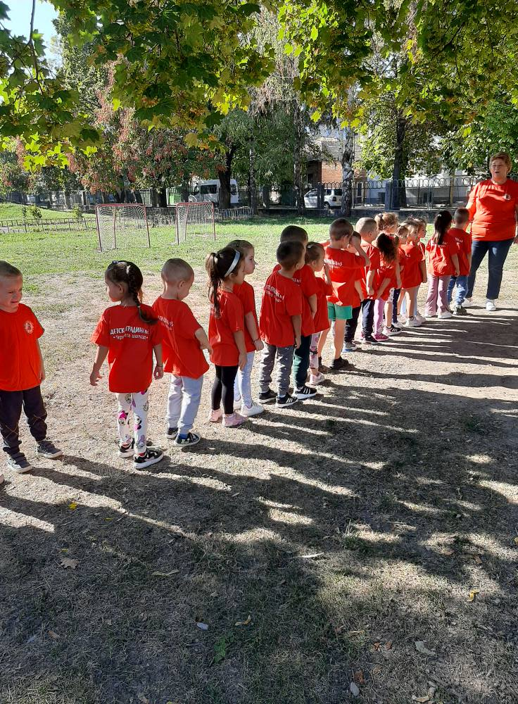
И ние малките спортисти се включихме в деня на спорта

Slide 5
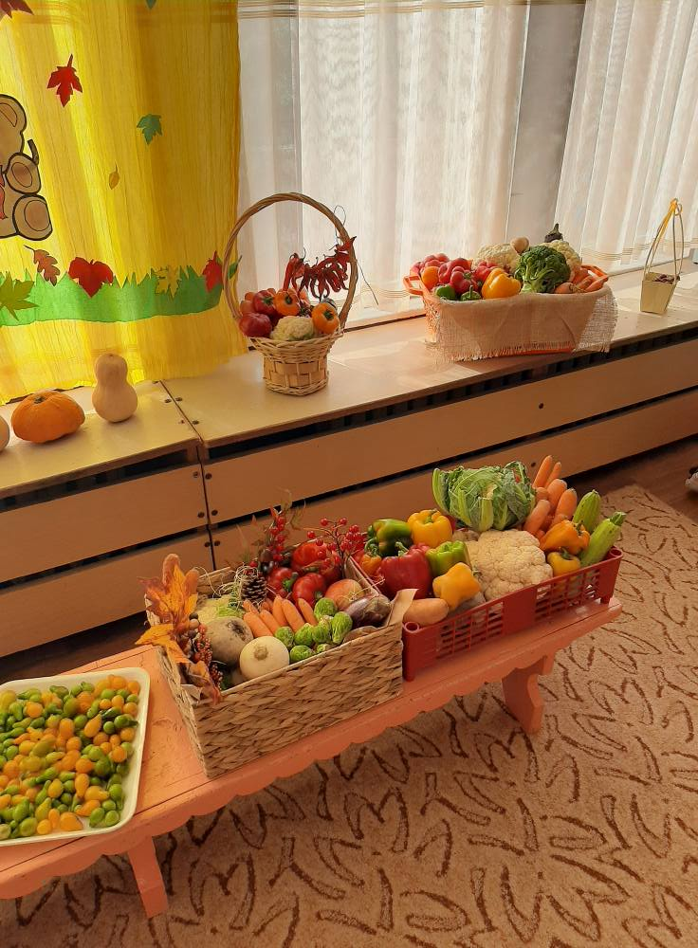
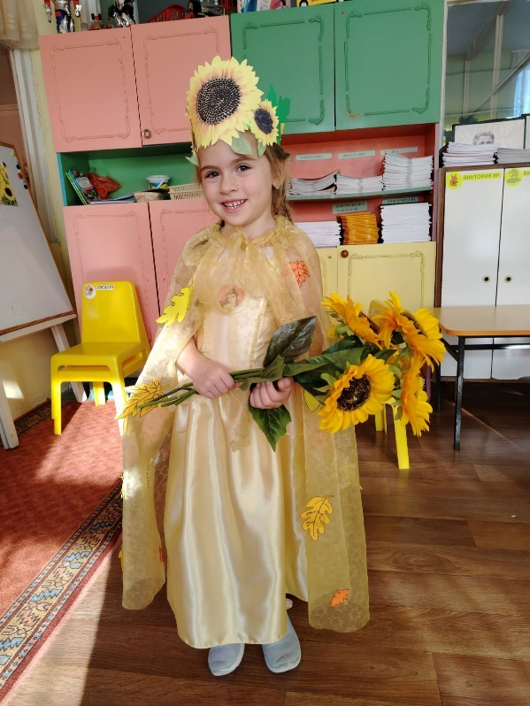
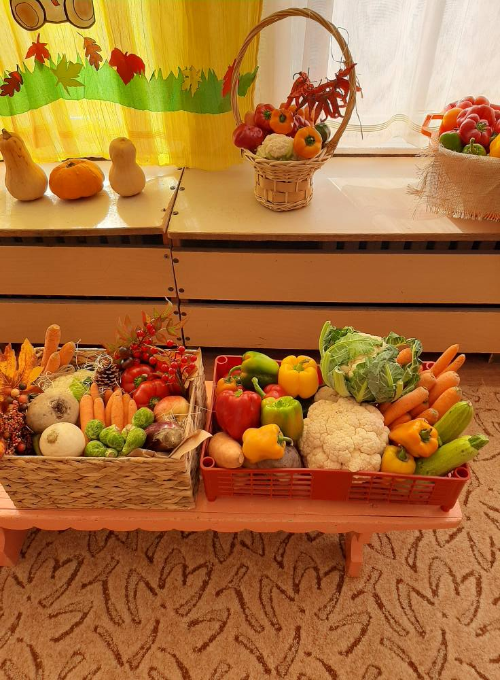
Златокоса и засмяна пак пристига есента есенен празник

Slide 6
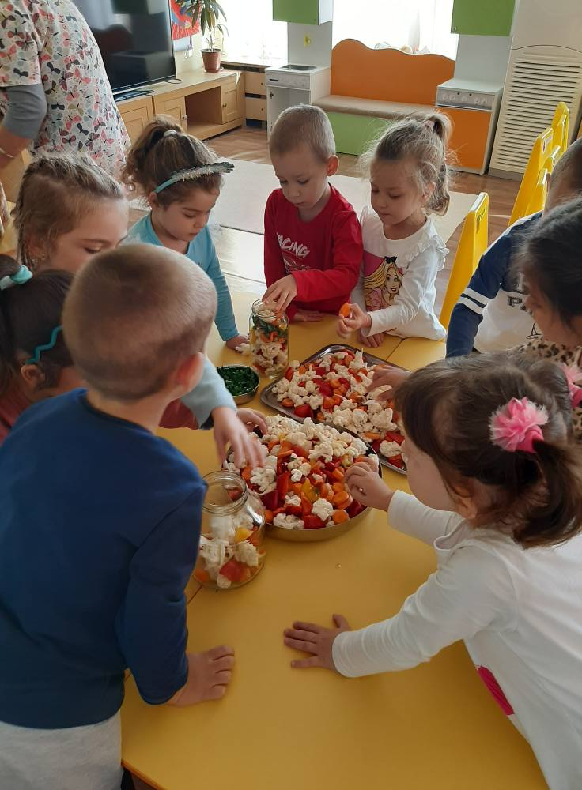
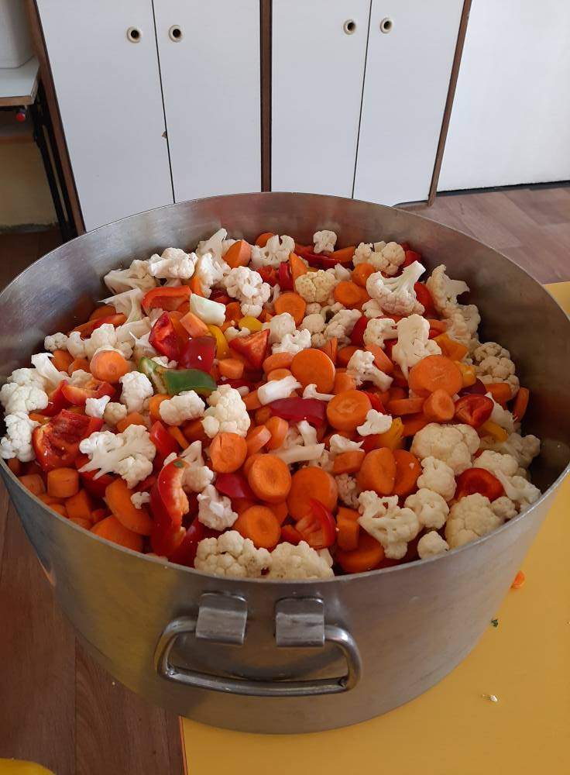
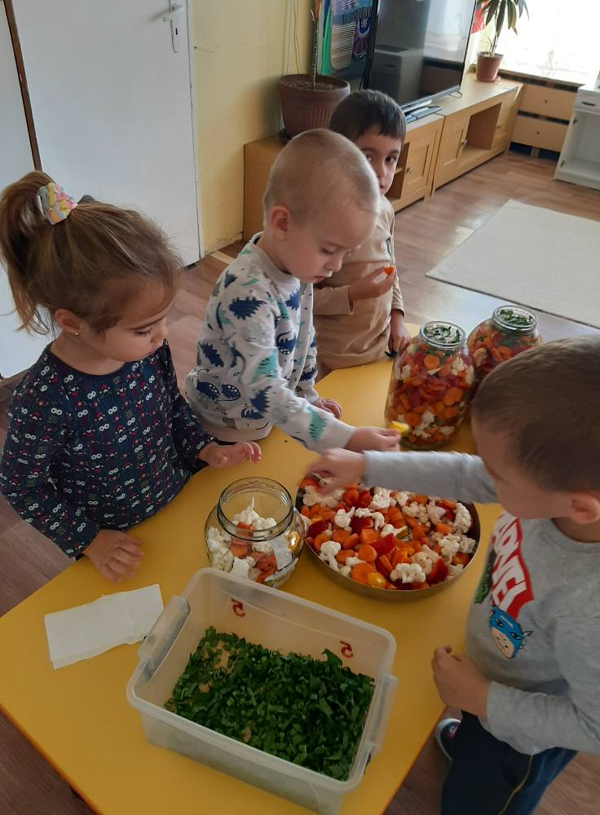
Кулинарна работилница приготвяне на зимнина

Slide 7
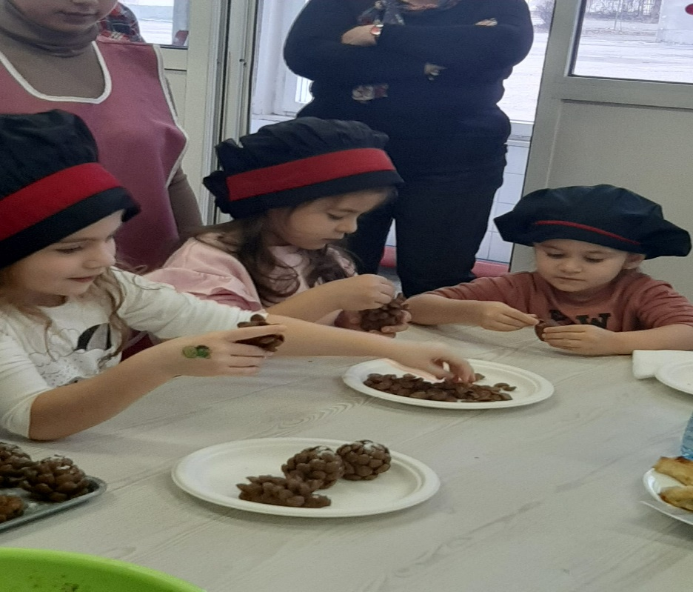
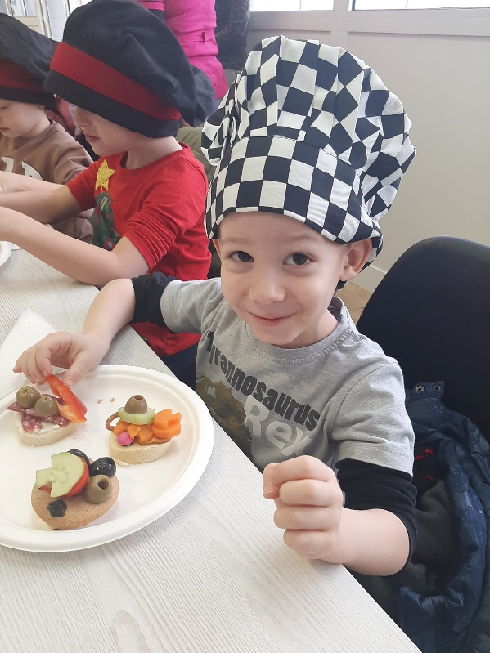
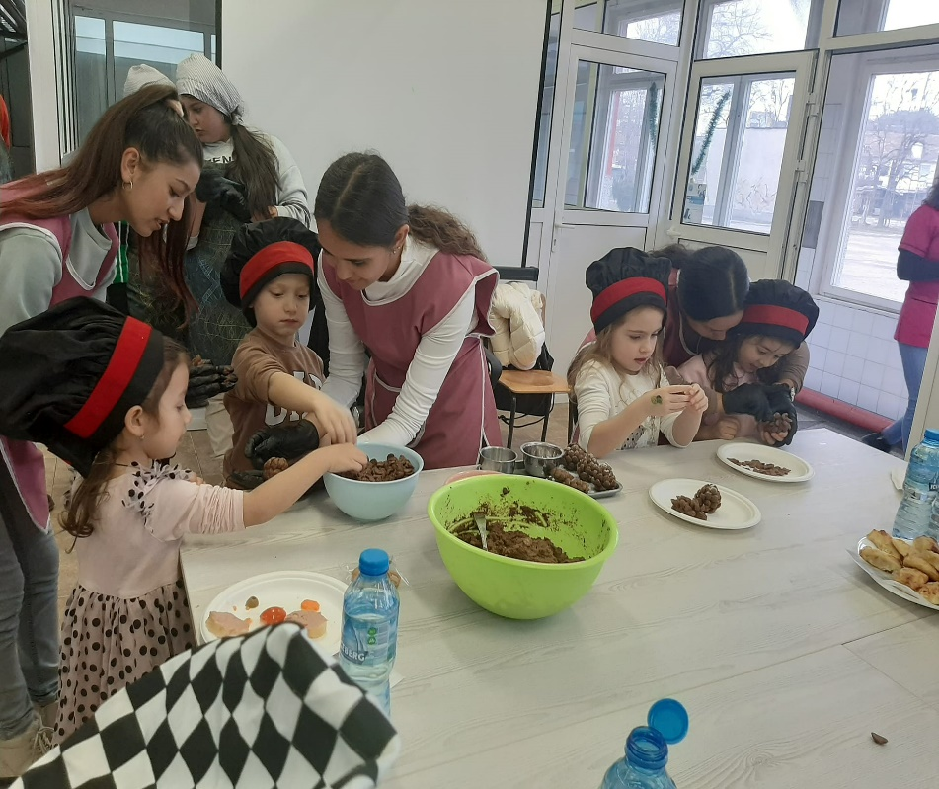
Кулинарна работилница на гости на учениците от
" ПГТХВТ Алеко Константинов" - гр. Търговище

Slide 8
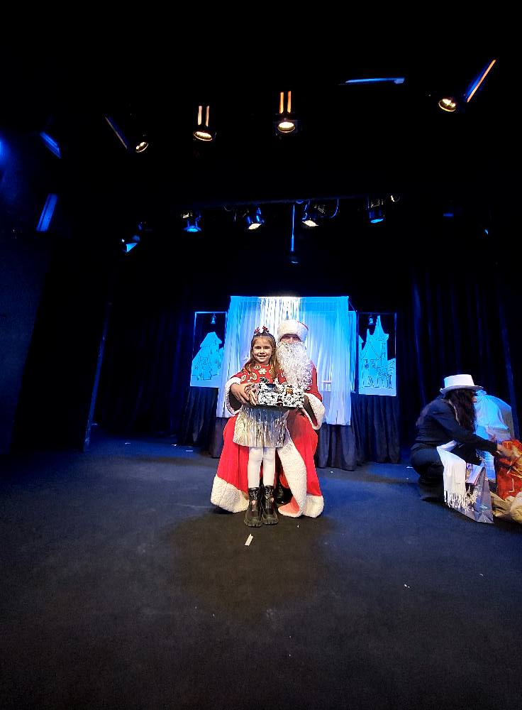
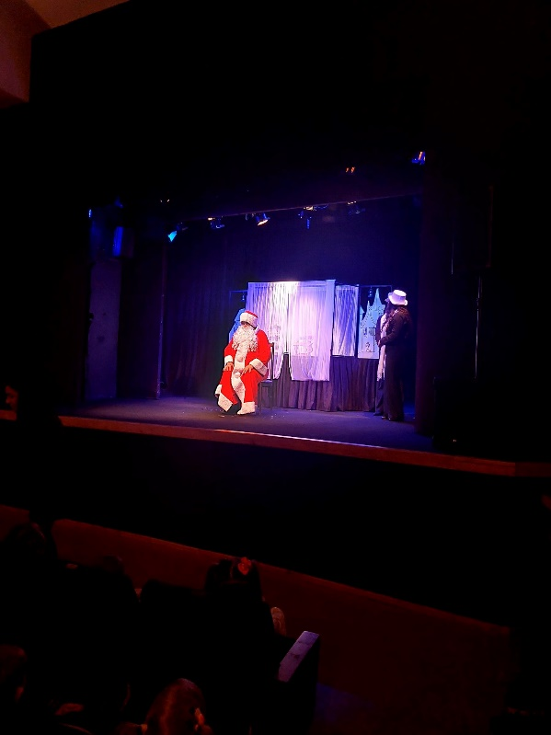
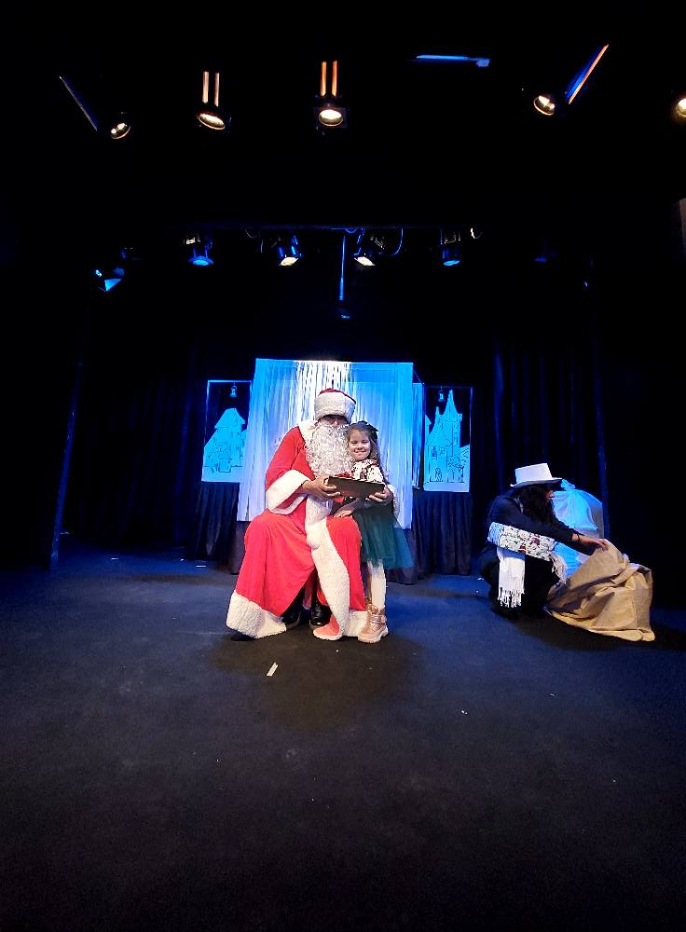
Коледна магия

Slide 9
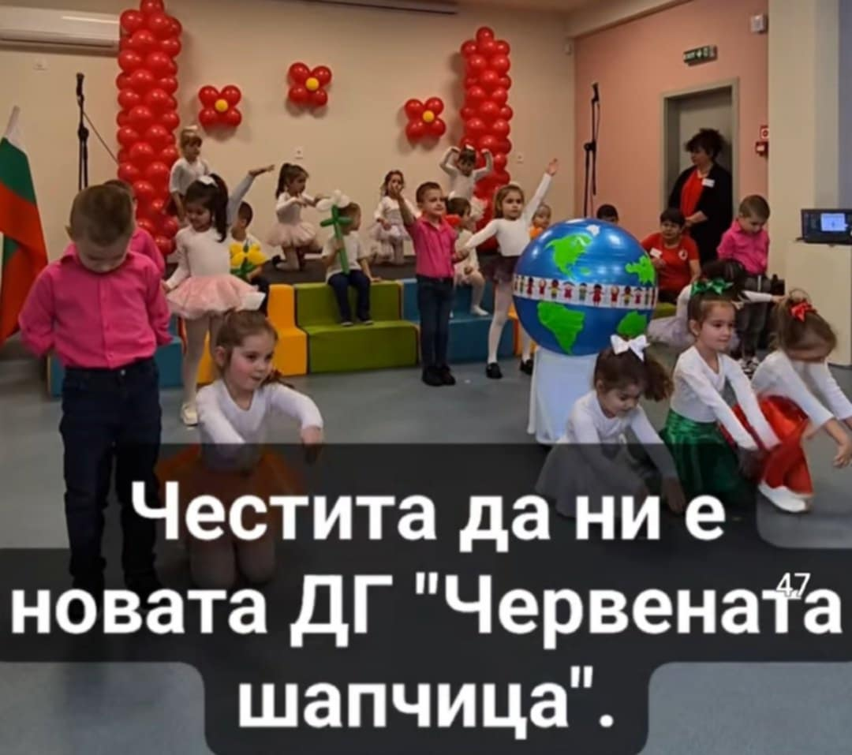
НОВА ГРАДИНА ,,ЗДРАВЕЙ“

Slide 10
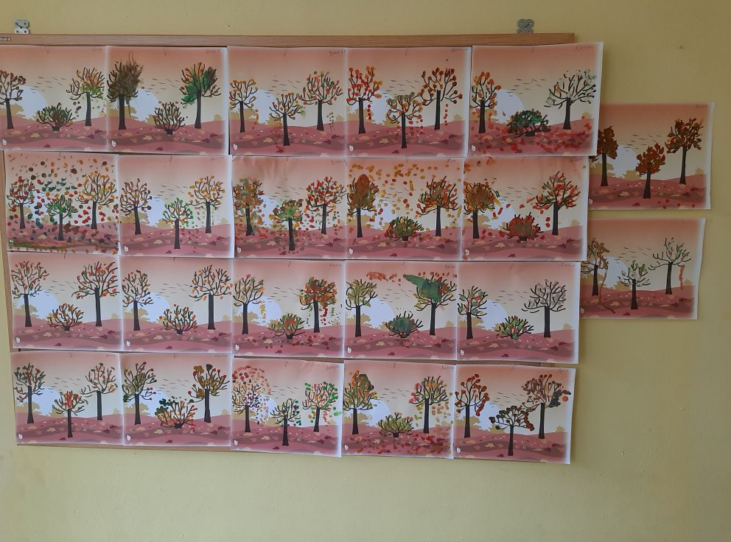
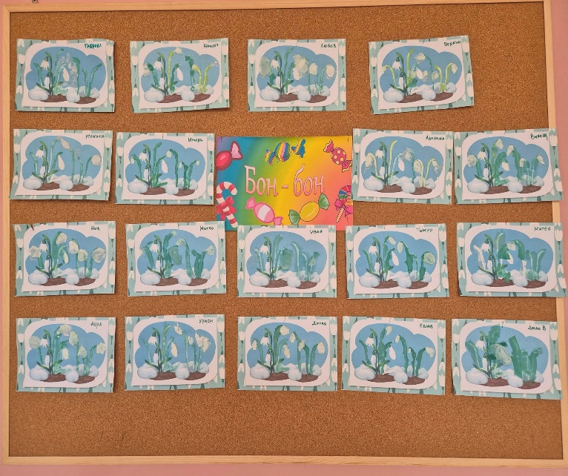
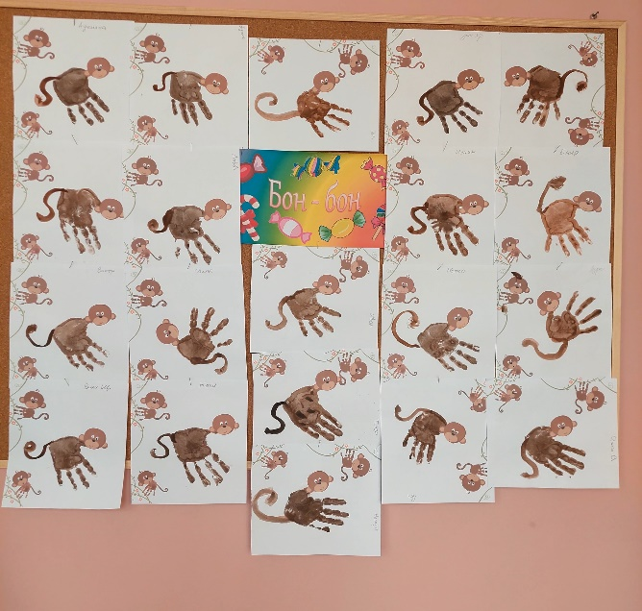
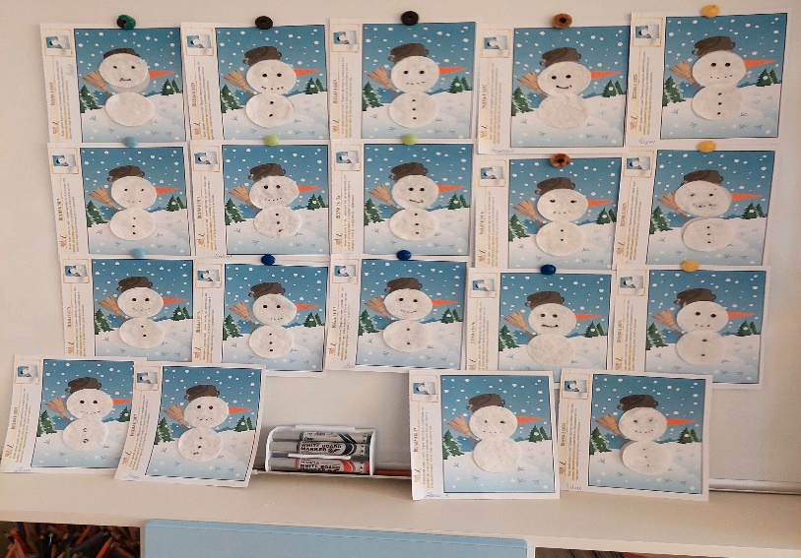
Малките художници от група ,,БОН-БОН“

Slide 11
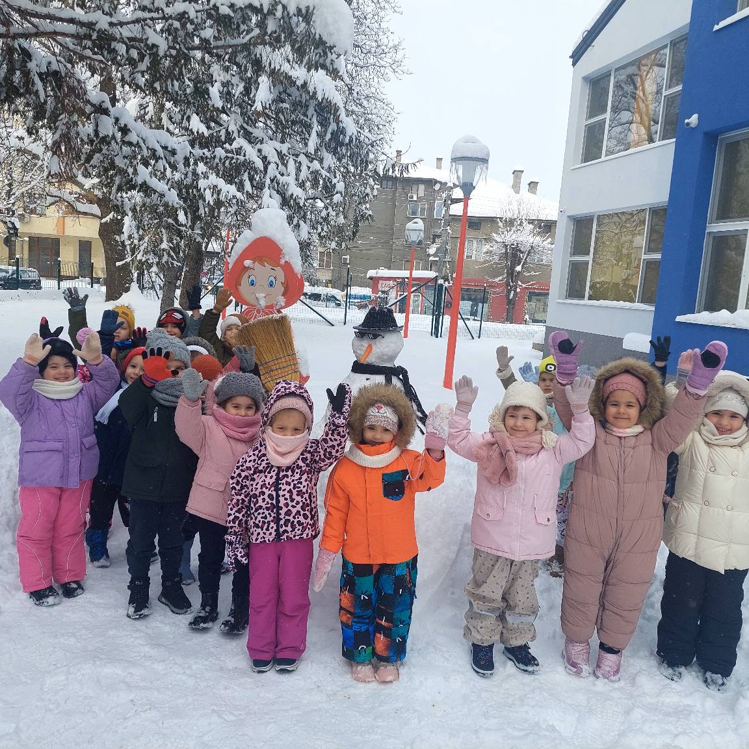
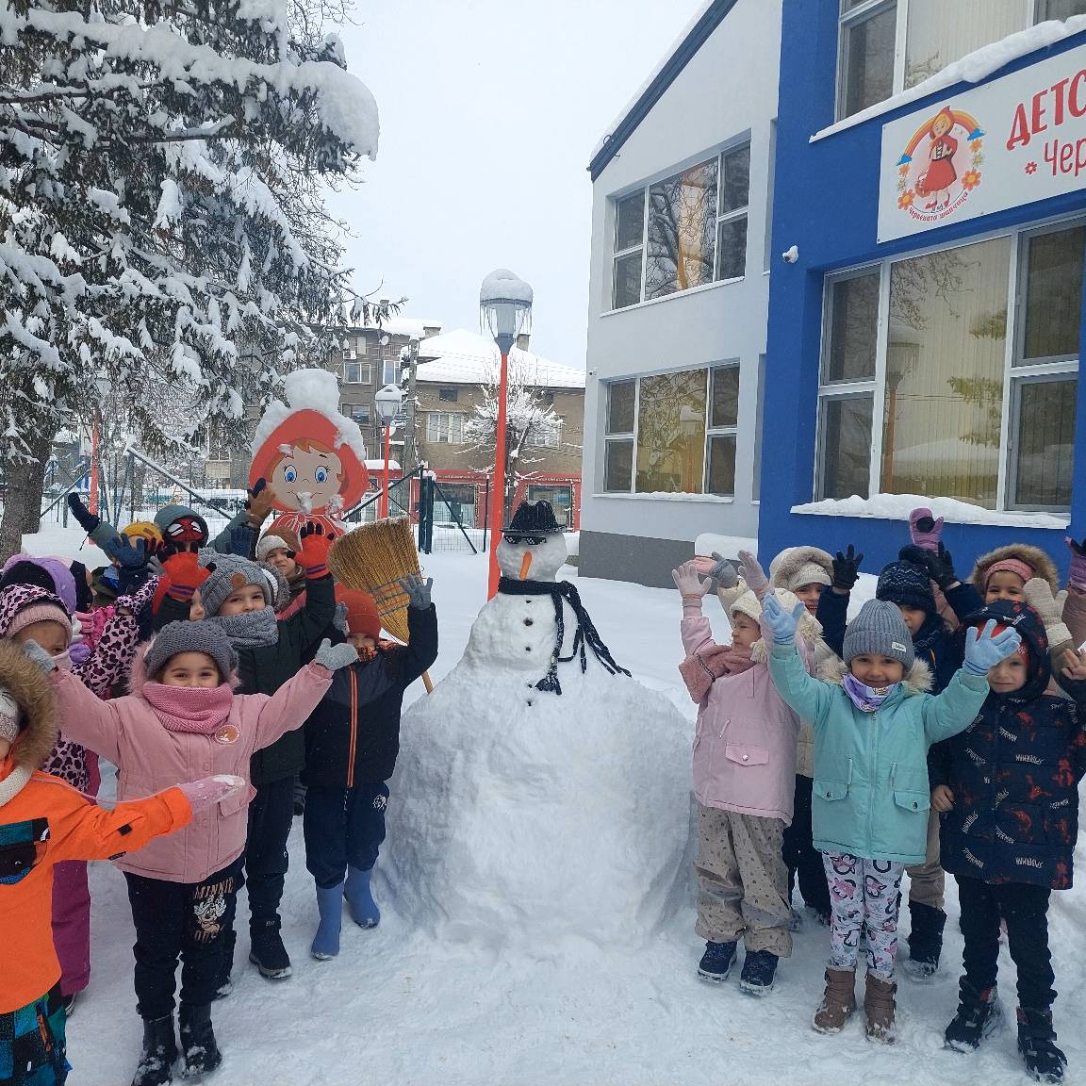
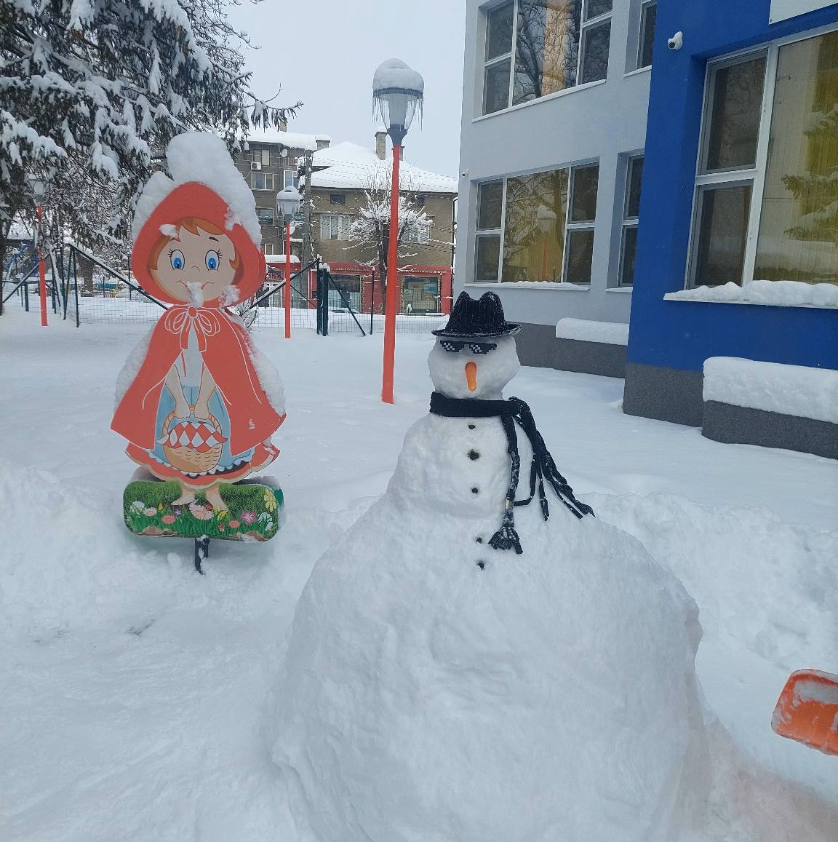
Не пропуснахме и тази година да се порадваме на снега и да направим снежен човек

Slide 12
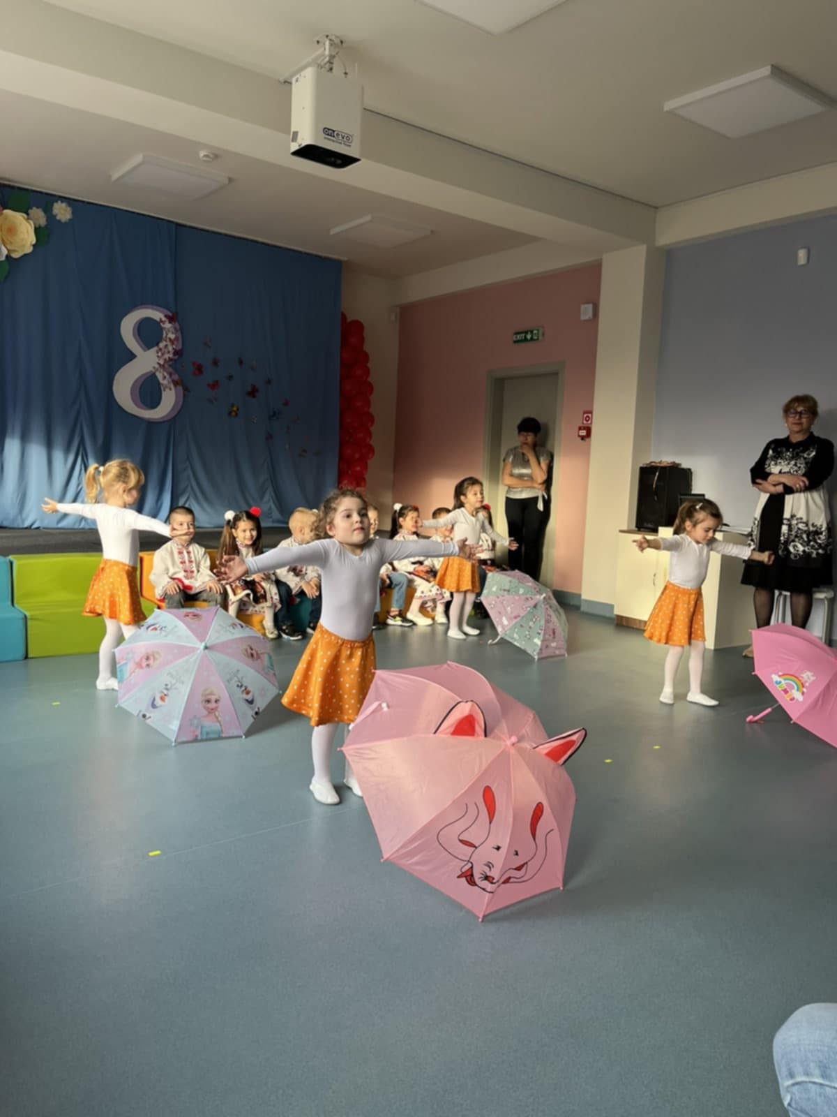
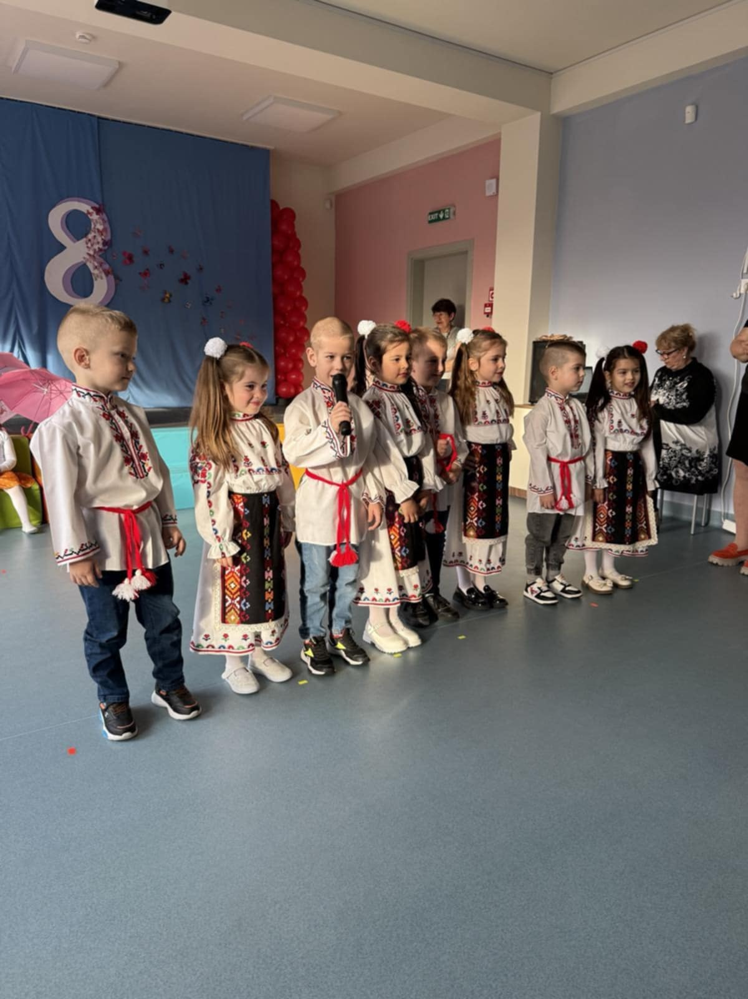
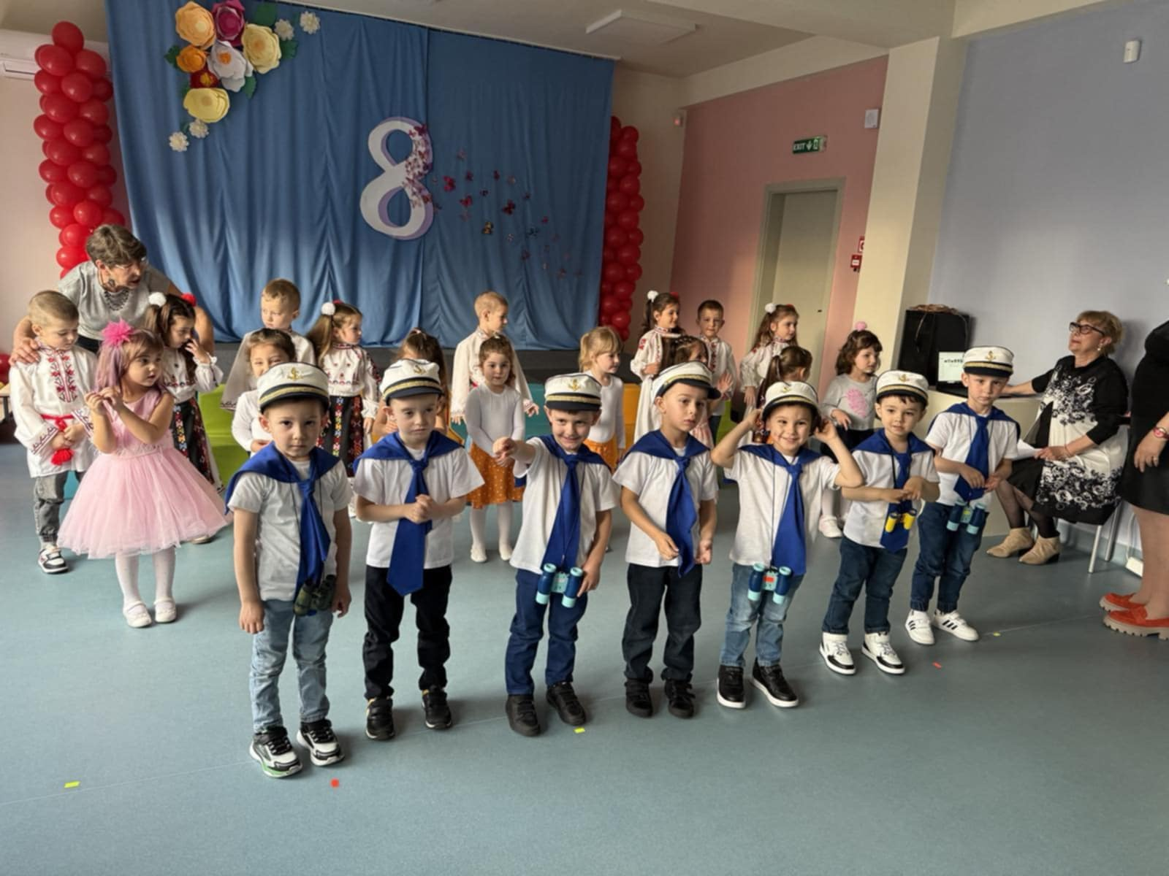
С трепет и вълнение подготвихме празника на мама

Slide 13
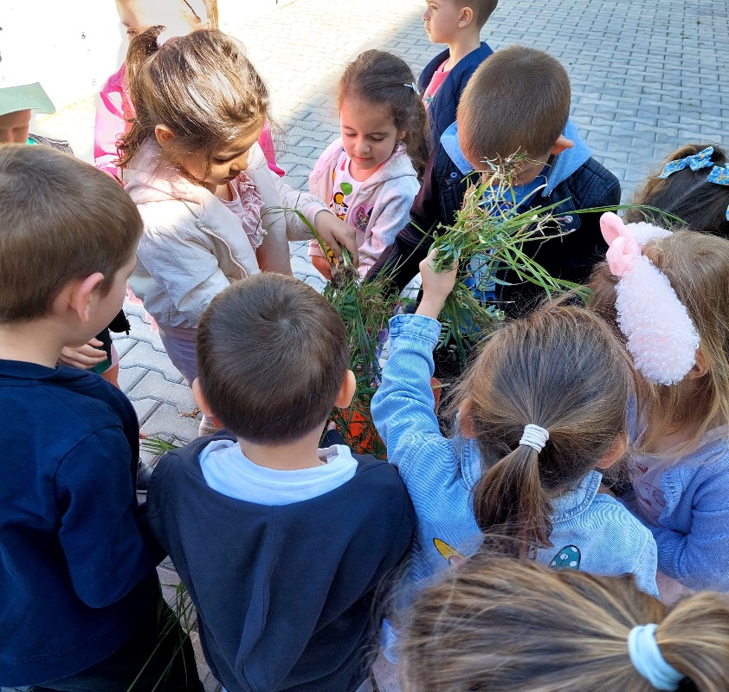
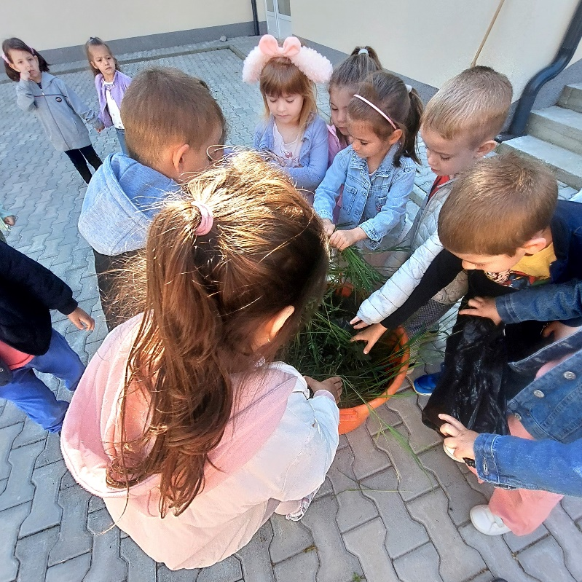
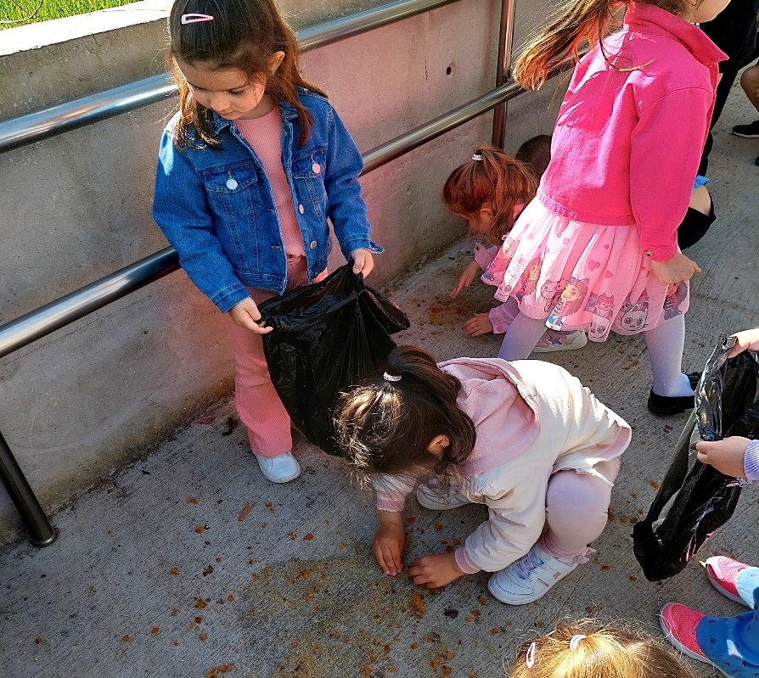
Научихме се да пазим природата и нашата планета

Slide 14
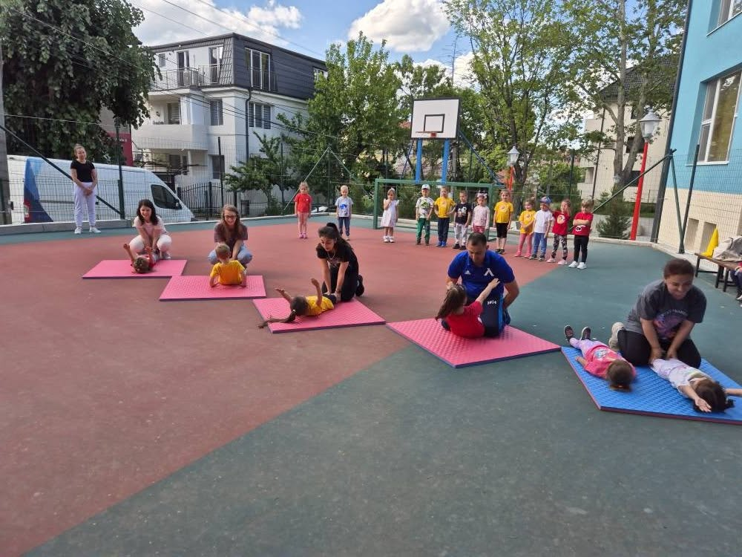
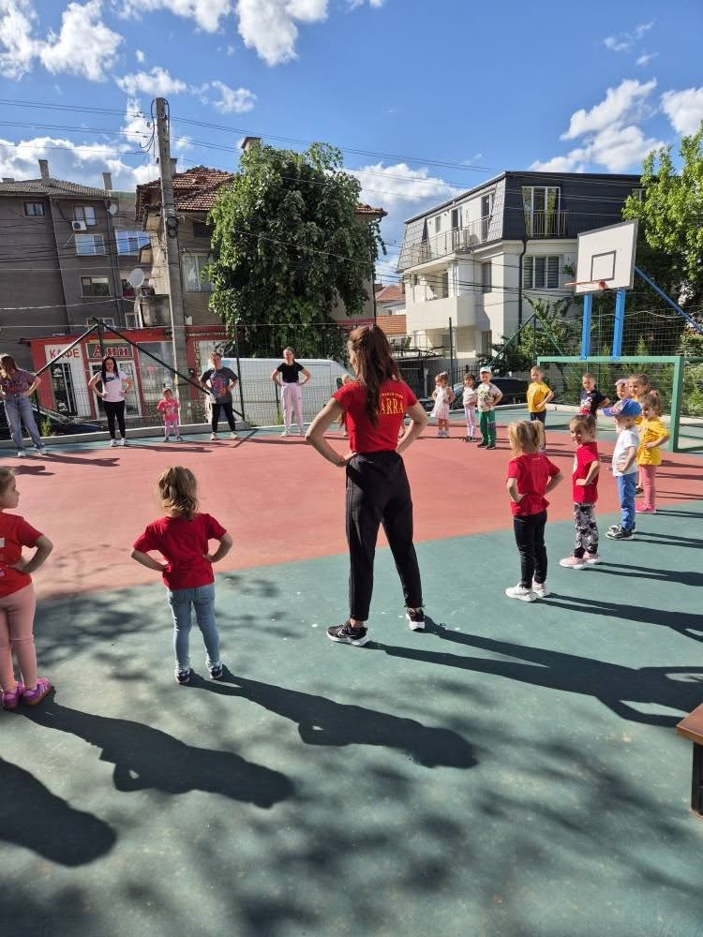
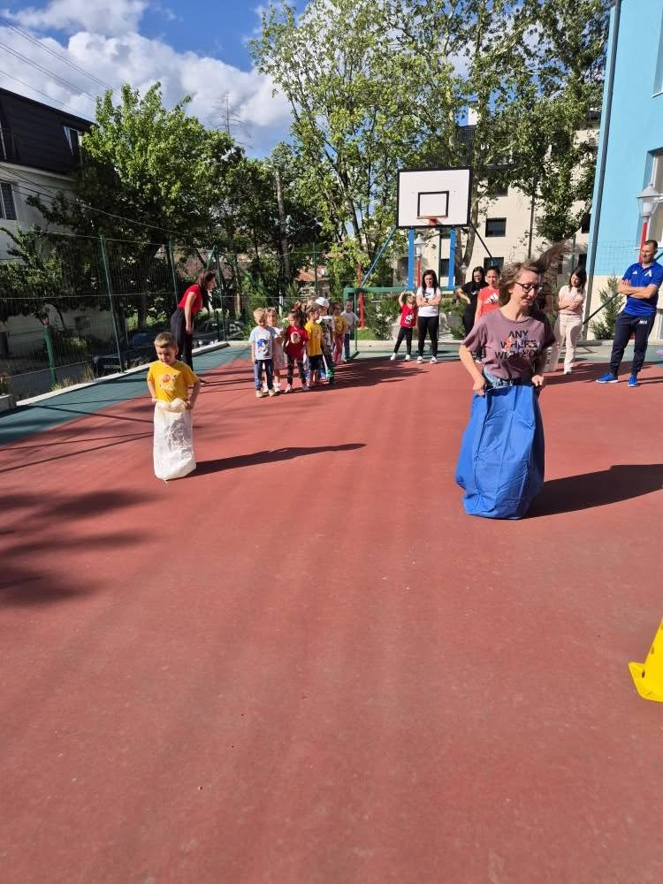
Деца и родители спортуваха и се забавляваха

Slide 15
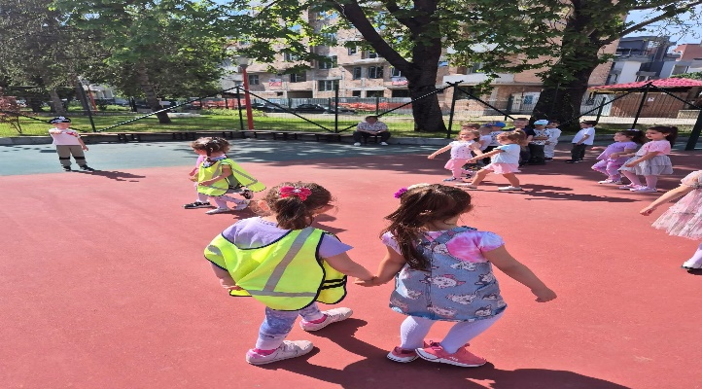
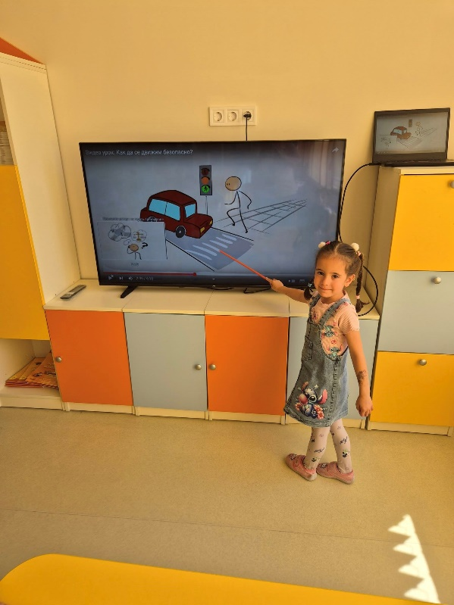
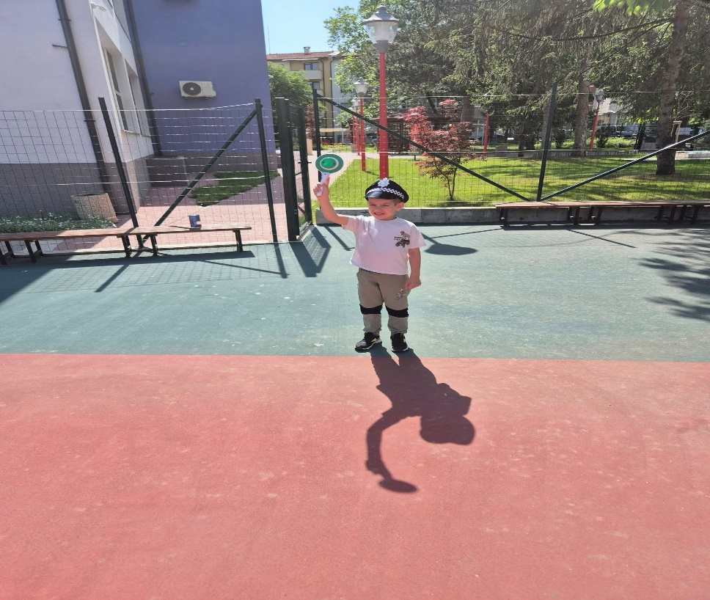
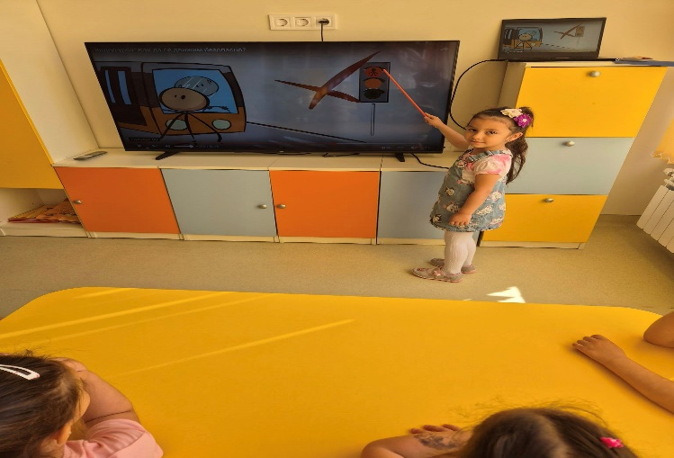
Няма страшно и опасно ,когато с правилата си наясно – ден посветен на БДП

Slide 16
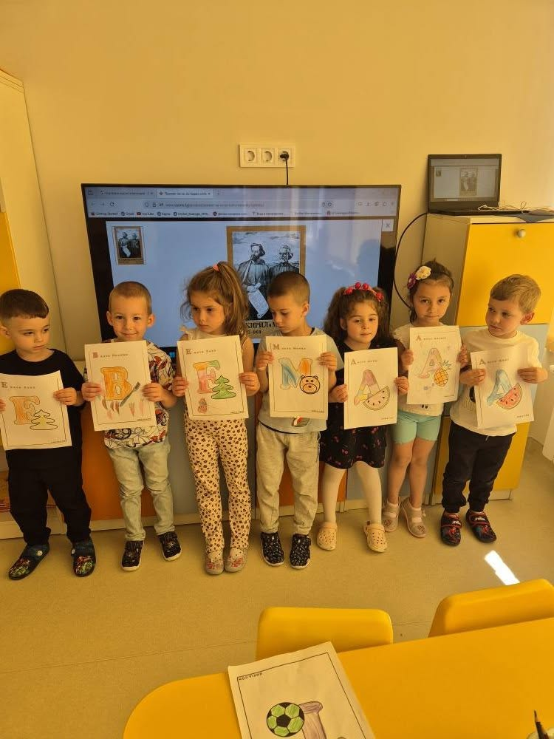
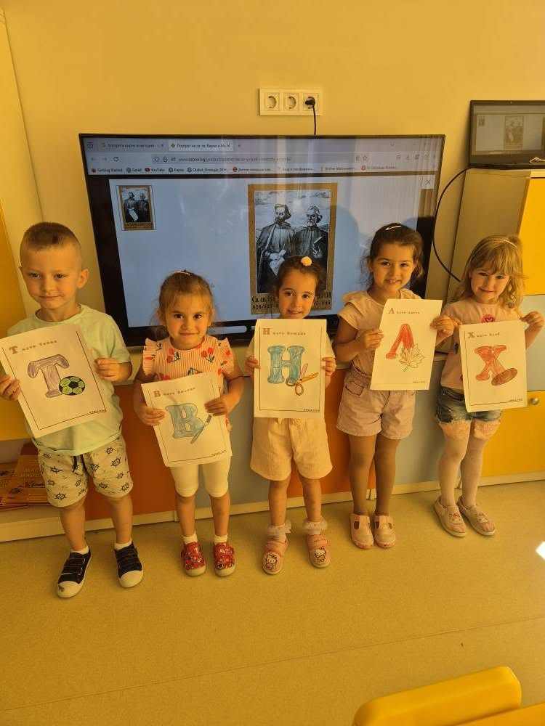
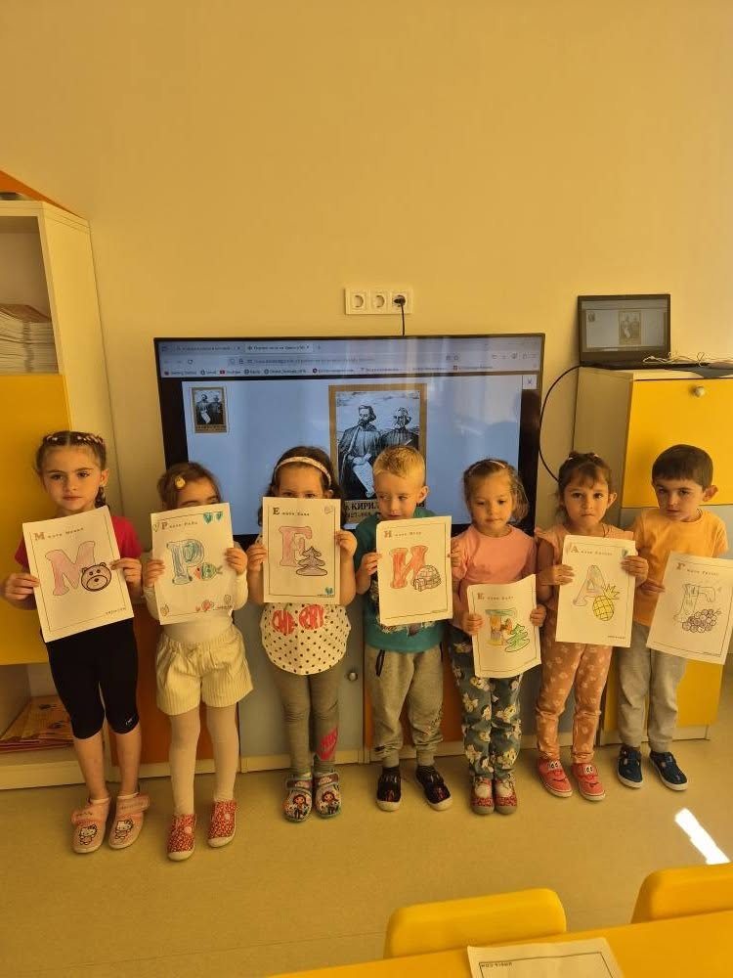
Ние славим имената днес на солунските братя!!!

